Slide 1
EQUIPO 2

Slide 2
INTEGRANTES
SANDRA LUZ MEJÍA SILVA
ORIENTACIÓN EDUCATIVA V
LAURA MENESES TRUJILLO
ÉTICA
SAID HERNÁNDEZ VILLEGAS
MATEMÁTICAS V
GUADALUPE VILLEGAS PLATA
LANGUAGE
EDGAR DAVID MORÁN VALENCIA
EDUCACIÓN ESTÉTICA Y ARTÍSTICA
MÚSICA V

Slide 3
CURSO 2018-2019
5o

Slide 4
MONEY OR HAPPINESS

Slide 6
MONEY OR HAPPINESS

Slide 11
Organizador gráfico

Slide 12
El equipo

Slide 15
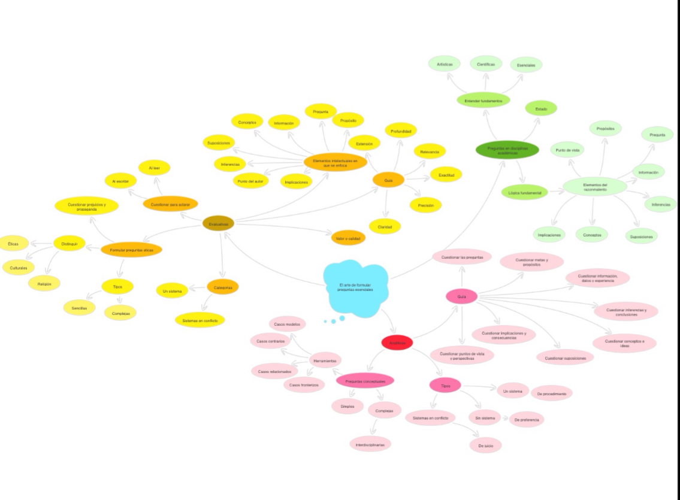

Slide 16
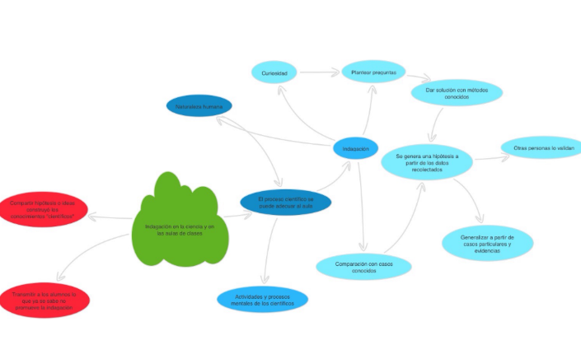

Slide 19
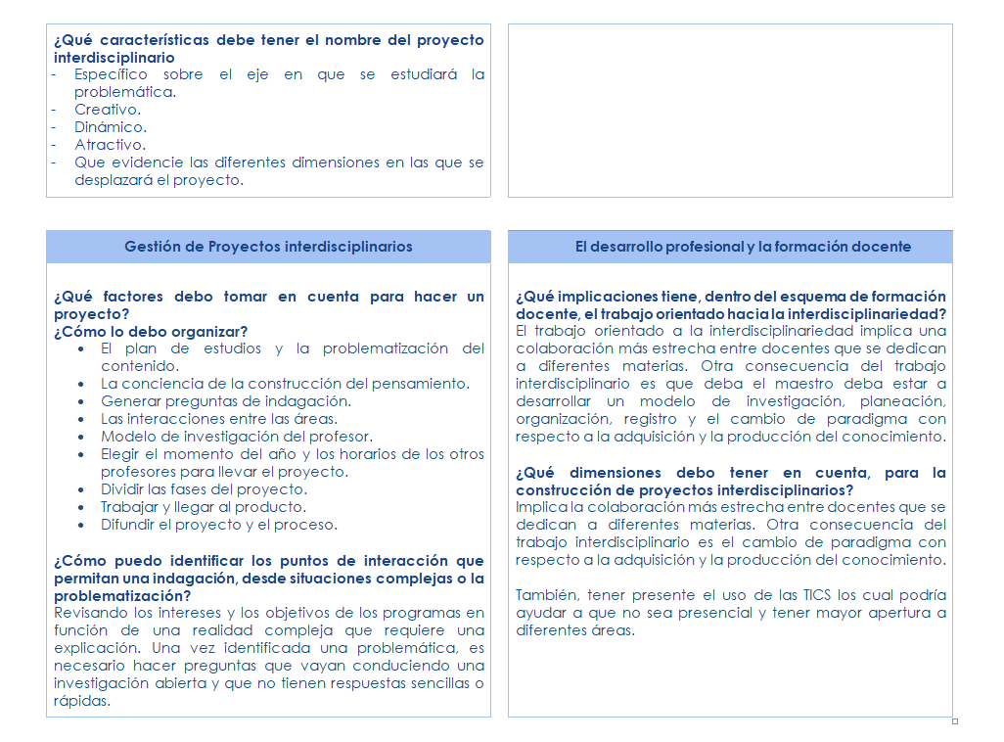

Slide 20
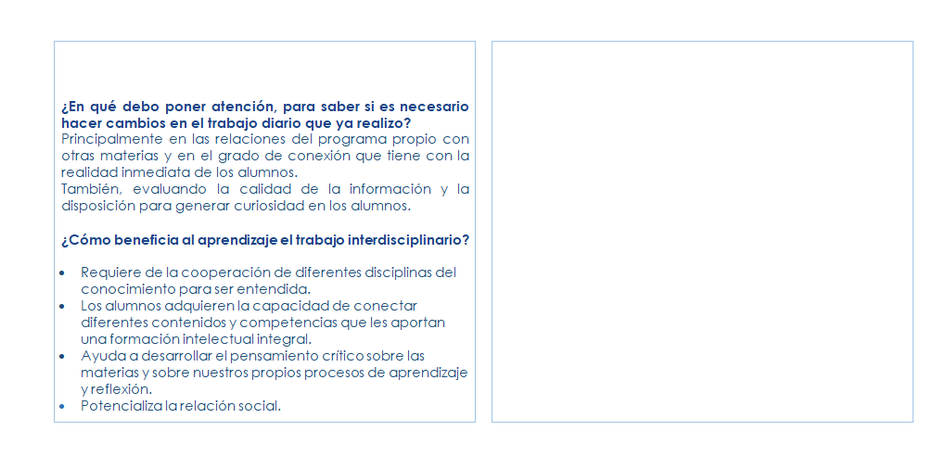

Slide 21
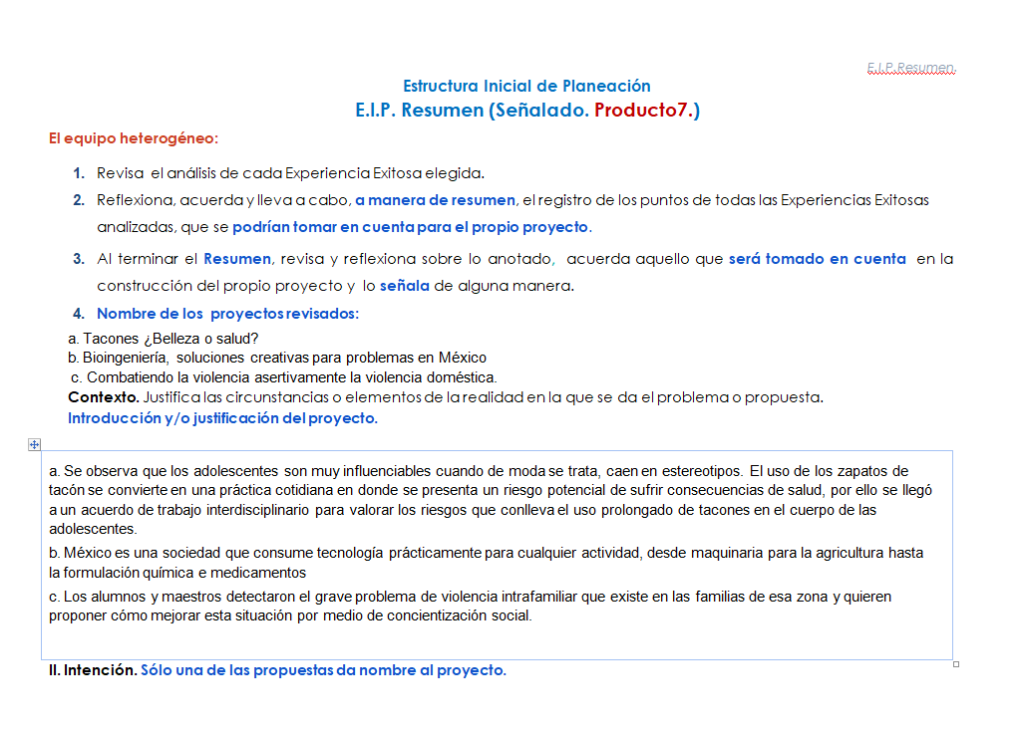

Slide 22
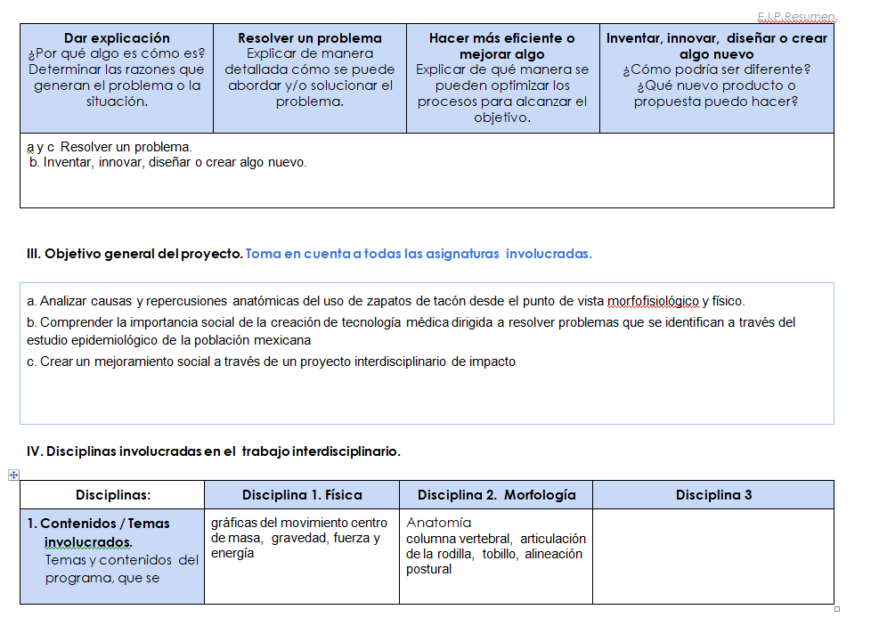

Slide 23
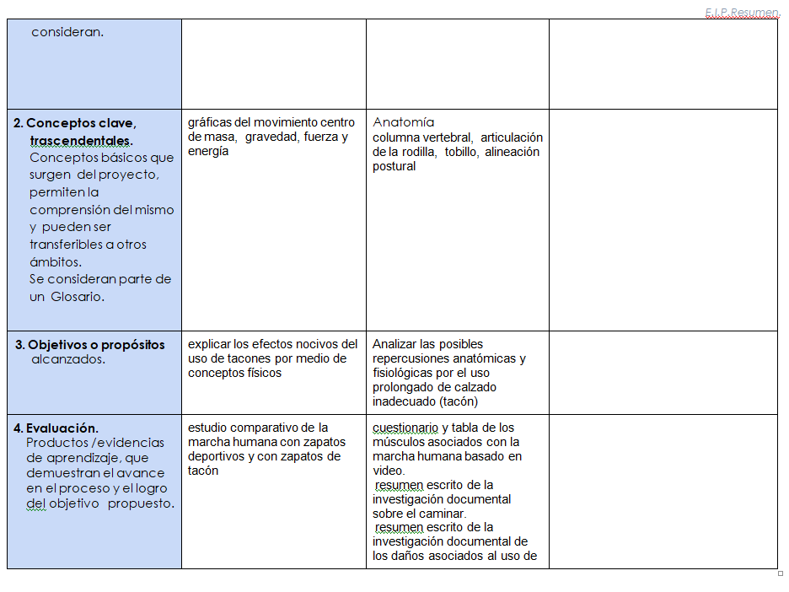

Slide 24
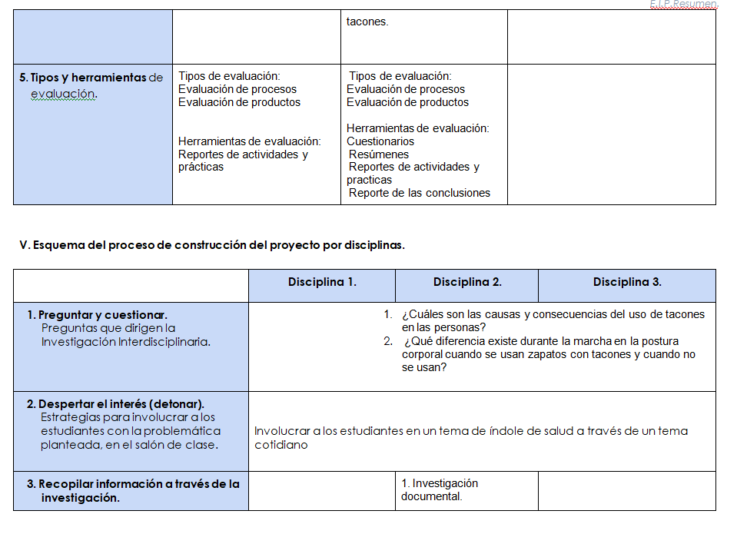

Slide 25
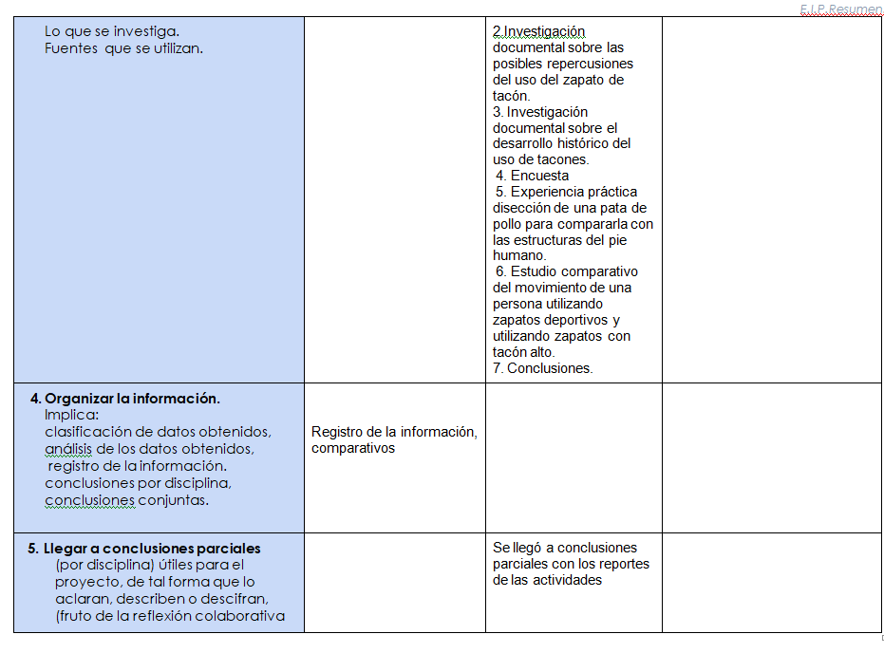

Slide 26
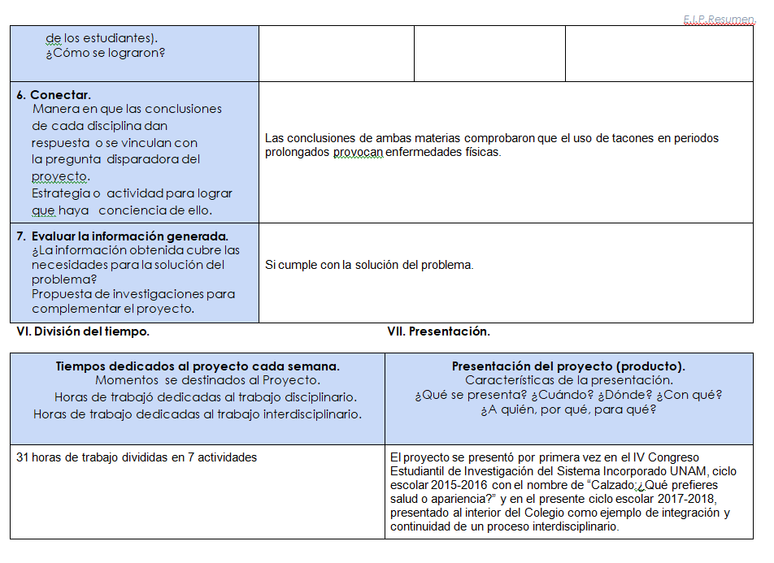

Slide 27
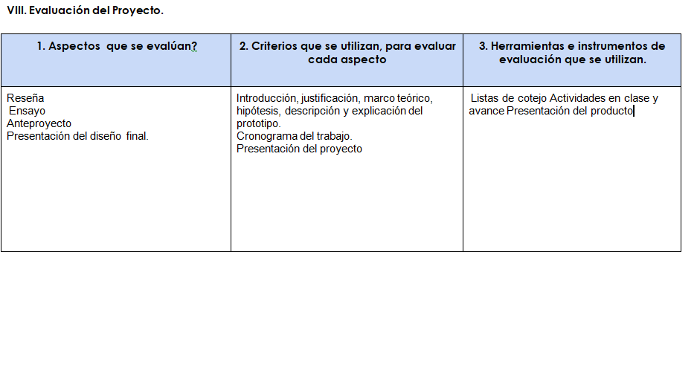

Slide 30
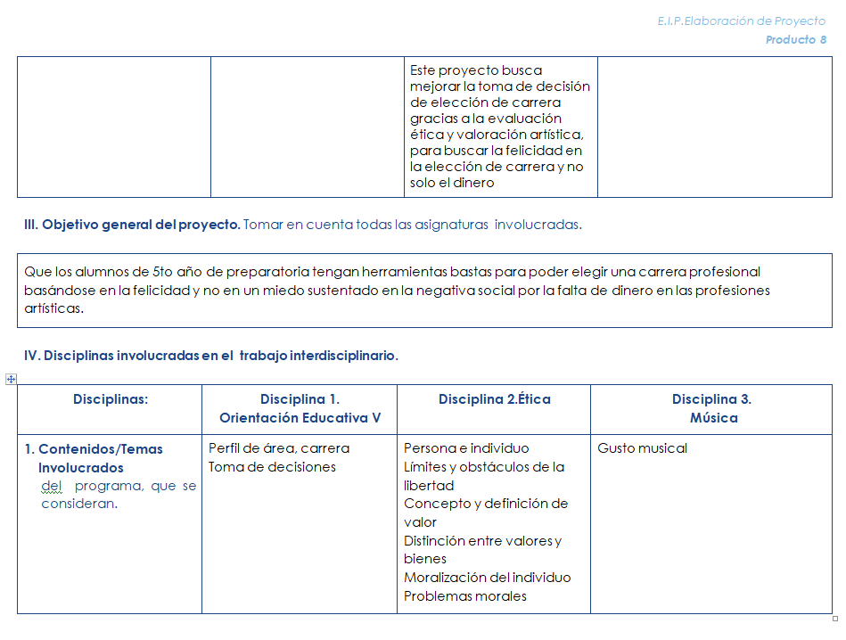

Slide 31
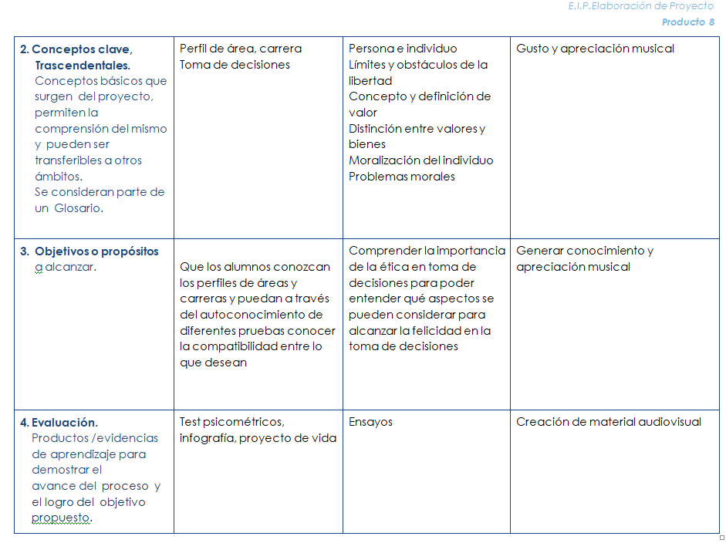

Slide 32
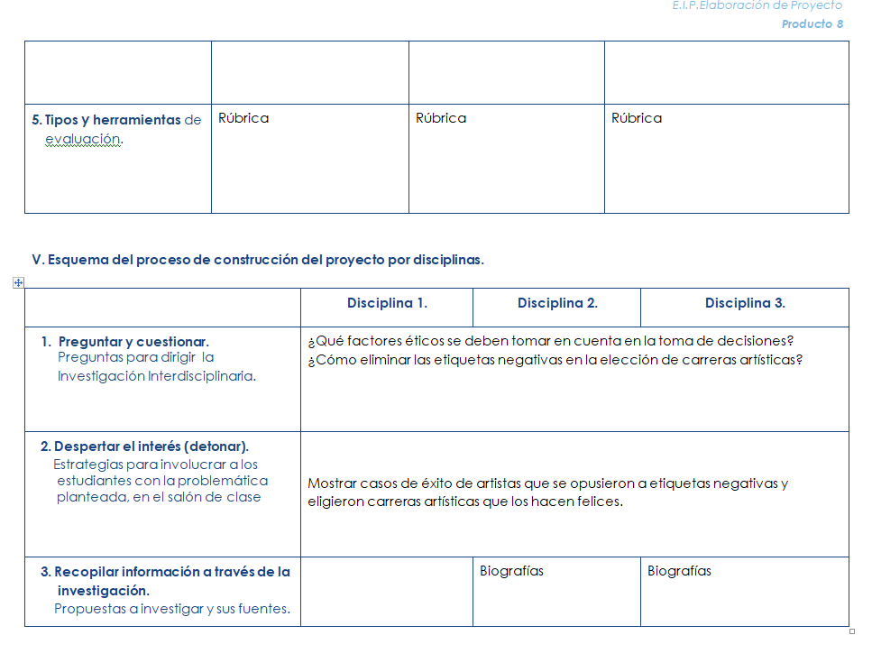

Slide 33
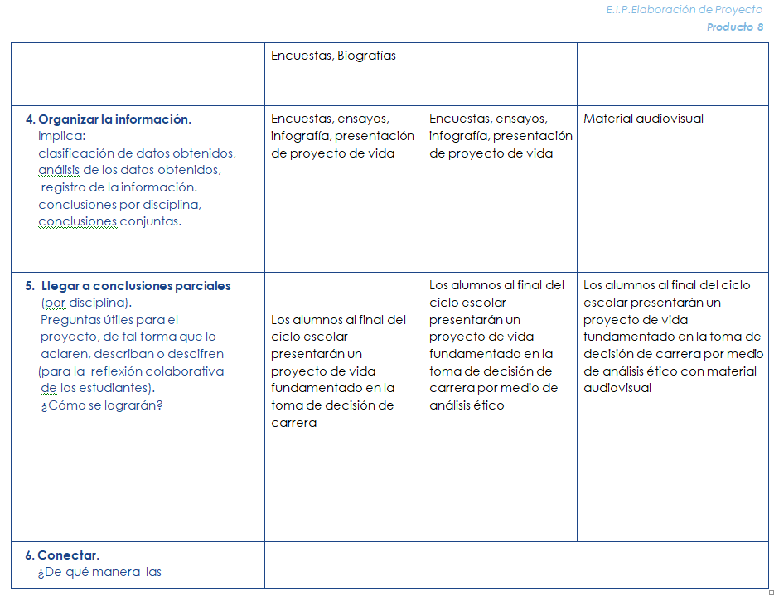

Slide 34
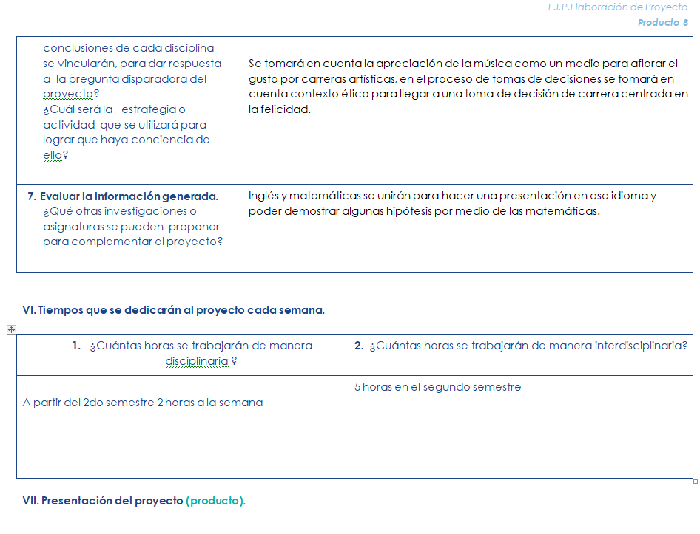

Slide 35
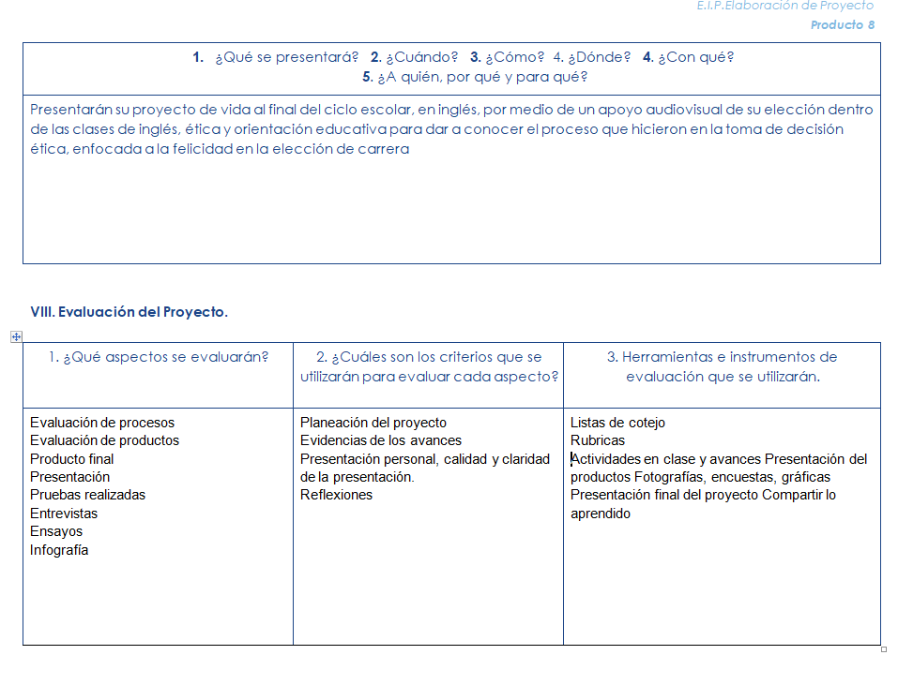

Slide 36
Justificación
Los alumnos de la 5to año de preparatoria se encuentran en un proceso fundamental de elección de carrera, la toma de decisión es multifactorial y afecta la elección de su futuro, se ha generado una gran preocupación por la etiquetas negativas que se han generado dificultad para elegir una carrera de carácter artístico, siendo importante tomar en cuenta diferentes razonamientos éticos en torno de la felicidad para tener una mejor elección de carrera

Slide 37
Intención
Este proyecto busca mejorar la toma de decisión de elección de carrera gracias a la evaluación ética y valoración artística, para buscar la felicidad en la elección de carrera y no solo el dinero

Slide 38
Objetivo General
Que los alumnos de 5to año de preparatoria tengan herramientas bastas para poder elegir una carrera profesional basándose en la felicidad y no en un miedo sustentado en la negativa social por la falta de dinero en las profesiones artísticas.

Slide 39
Tipos de evaluaciones

Slide 40
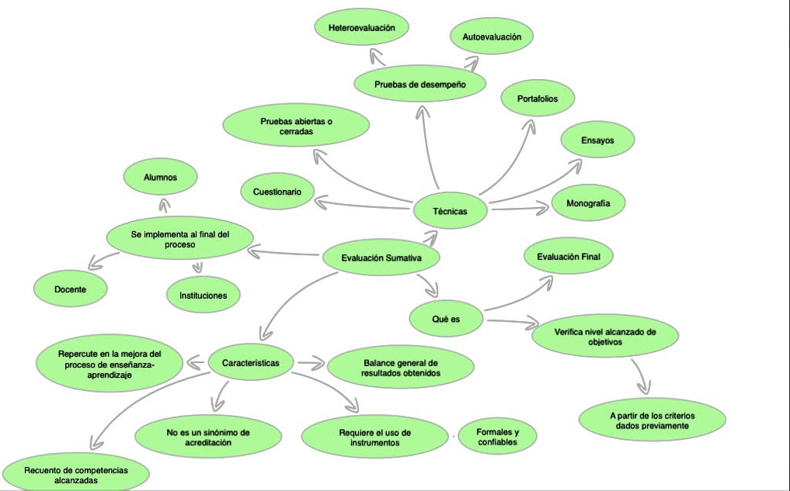
Sumativa

Slide 41
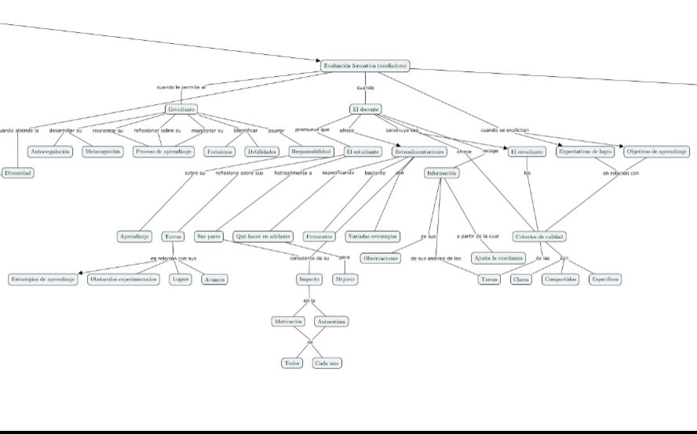
Formativa

Slide 42
Diagnóstica

Slide 43
Formatos de evaluación sesión por sesión
propuestos

Slide 44
Formato 1

Slide 45
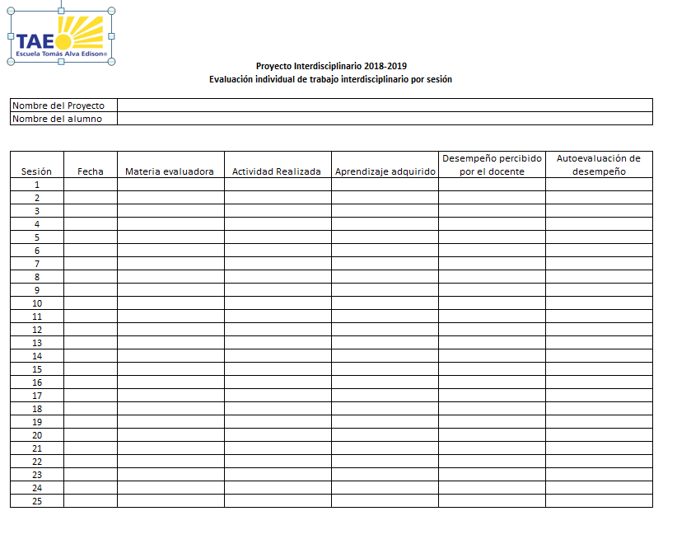
Formato 2

Slide 46
Formato 3

Slide 47
Formato seleccionado para evaluación por sesión

Slide 48
Formatos de evaluación del proyecto interdisciplinario
propuestos

Slide 49
Formato 1

Slide 51
Formato 2

Slide 52
Formato 3

Slide 55
Formato seleccionado para evaluación de proyecto interdisciplinario

Slide 56
Producto 13 Pasos para hacer una infografía
1.- Elegir el tema de interés.
2.- Recopilar información necesaria de diversas fuentes.
3.- Seleccionar la información más importante.
4.- Elegir tipo de infografía: Descriptiva, Secuencial, Estadística, Decisión, Interactiva , Jerárquica o Geográfica.
5.- Elaborar un borrador para evaluación.
6.- Diseñar con una aplicación de infografías.
7.- Mencionar las fuentes de información en la infografía.
8.- Revisar la infografía para hacer una edición en caso de ser necesario.
9.-Publicar.
10.- Medir el impacto de la infografía.
11.- Mencionar todas las fuentes de las que se extrajo la información para crear la infografía

Slide 57
Producto 14 Infografía

Slide 58
Producto 15 Reflexiones Individuales
Reflexión- Sandra Mejía Orientación Vocacional
Este trabajo interdisciplinario entre la plantilla docente me dio la oportunidad de poder ser empática con el proceso que llevan nuestros alumnos en procesos similares. Un reto importante para mí fue visualizar cómo es que cada una de las materias podría conectarse, a pesar de las diferencias que hay en los programas, sin embargo, fue muy enriquecedor ver cómo es que finalmente tienen una relación cuando se ve más allá de lo evidente, es por ello que mantuvimos nuestro tema y trabajamos sobre él. En mi caso espero que este trabajo ayude a mis propios alumnos en la elección de carrera.

Slide 59
Reflexión- Said Hernández Matemáticas V
Al ser profesores especializados en una materia, es complicado el analizar aplicaciones o relaciones que pueda tener en otras áreas del conocimiento todos los contenidos estudiados. Por otra parte me permitió reflexionar acerca de la orientación que se le pueda dar a los temas de cada unidad del programa de mi materia para fomentar en los alumnos el proceso interdisciplinario sobre todo en matemáticas que es una pregunta recurrente el ¿para qué me sirve aprender esto? Esto presenta un nuevo panorama como docente para la modificación o reestructuración del plan de estudio tomando como objetivo la interdisciplinariedad.

Slide 60
Reflexión-David Morán Valencia
Actividades Estéticas (Música) V
Este proyecto representó un reto interesante para nosotros, puesto que las asignaturas que confluyeron en nuestro equipo encontraban pocos puntos de conexión entre sí. Sin embargo, ese factor nos llevó a experimentar las gracias de un proyecto de esta naturaleza, es decir, fue necesaria la conjunción de ideas, áreas de interés particulares, experiencia profesional y la creatividad que necesitamos desarrollar nos llevaron a encontrar soluciones a los retos planteados. Otro factor muy enriquecedor fue conocer los planes de estudio de cada asignatura y cómo es posible encontrar factores de unión que sean de crecimiento académico para nuestros alumnos.

Slide 61
Reflexión Laura Meneses Materia: Ética V
Este proyecto representó un reto al tener que encontrar cosas en común entre materias que lidian con capacidades diferentes de los alumnos. Sin embargo, fue interesante ver cómo todos nos dimos cuenta de un problema que tienen los niños en el grado que damos (5to) es el problema de la elección de carrera, y logramos identificar cómo cada materia podía aportar a este problema desde su perspectiva tan diferente. Es importante que siempre tengamos en cuenta en nuestras materias las aplicaciones que tienen en cada problema con el que lidian los niños, y el modo como podemos ayudarnos entre profesores para dirigir a los alumnos de la mejor manera posible.

